Slide 1


Nový informatický predmet Programovanie mobilných zariadení – koncepcia jeho výučby a ukážky etúd
Ľubomír Šnajder, Ján Guniš, Gabriela Lovászová, Viera Michaličková
UPJŠ v Košiciach, UKF v Nitre

Slide 2
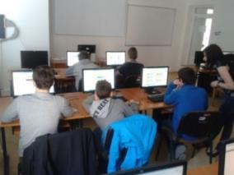
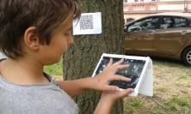
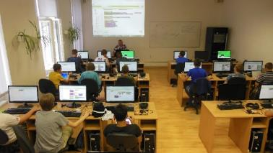
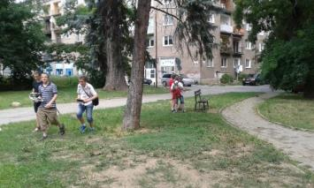
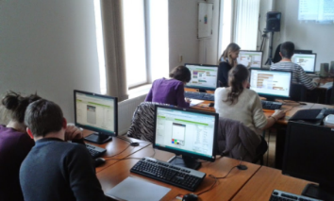
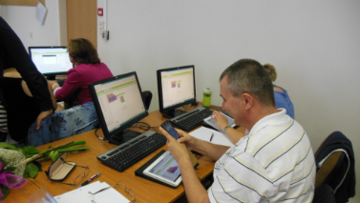
Skúsenosti s výučbou PMZ na UPJŠ
Krúžky pre žiakov 2. stupňa ZŠ (2012-2017)
Letný tábor pre siedmakov ZŠ (2015)
Klub učiteľov informatiky (2014-)
Študenti učiteľstva informatiky –
predmet “Školské programovacie prostredia” (2013-)
NPITA – predmet PMZ pre SŠ (2018-)
Veda v meste, Noc výskumníka, DOD ...

Slide 3
Aktivita 1.1b: Model špeciálnej triedy so zameraním na informatiku
Riešenie problémov a programovanie
Programovanie mobilných zariadení (PMZ)
Počítačové systémy a siete
Informačná bezpečnosť
Databázy
Objektový prístup k riešeniu problémov
Tvorba a prezentácia dát
Programovanie webových stránok

Slide 4
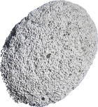
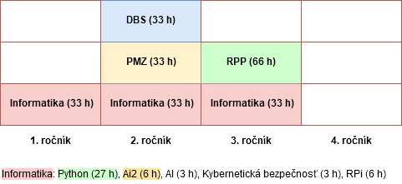
Postavenie predmetu PMZ

Slide 5
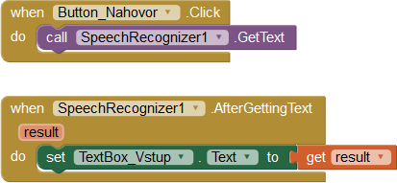
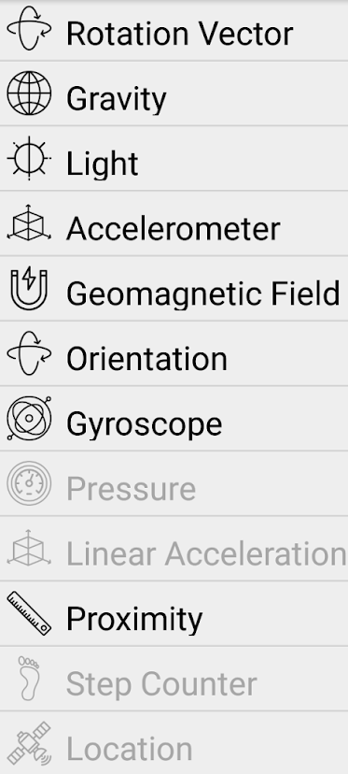




Charakteristika predmetu

Slide 6
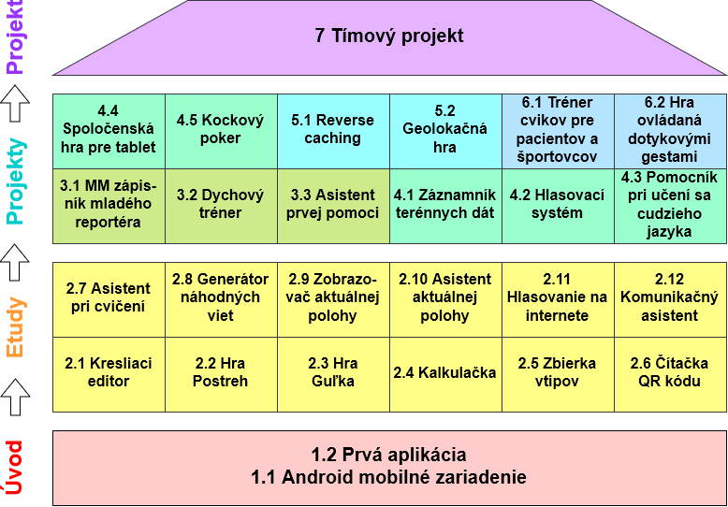

Slide 7
Štruktúra metodického materiálu k etudám
Kľúčové slová
Kognitívne ciele kapitoly
Príprava na výučbu
Odporúčaný priebeh výučby
Zoznam etúd
Tabuľka pokrytia komponentov a jazykových konceptov
Zoznam 12 etúd
Bibliografia
Register pojmov

Slide 8
Štruktúra jednotlivých etúd
Prvky nového učiva (komponenty, udalosti
s premennými, metódy, vlastnosti, jazykové koncepty)
Prehľad pracovných súborov (meno a použitie súboru)
Komentár k priebehu a výsledkom výučby
Pracovný list so zadaním niekoľkých úloh
Riešenie pracovného listu
Sebahodnotiaca karta

Slide 9
Komponenty a jazykové koncepty v etudách
Používateľské rozhranie: | Jazykové koncepty:
Screen, Canvas, Ball, Image Multiple Screens Button, TextBox, Label, CheckBox Horizontal/Vertical/Table Arrangements ListView, ListPicker Slider, Spinner Notifier | Cyklus Vetvenie, podmienky Matematické operácie a funkcie Globálne premenné (čísla, farby) Zoznamy Procedúry, funkcie Lokálne premenné
Senzory: | Komunikácia:
Clock AccelerometerSensor LocationSensor Map OrientationSensor BarcodeScanner ProximitySensor Pedometer | ActivityStarter Texting PhoneCall
Pamäť: | Multimédiá:
TinyDB FireBase | Sound, TextToSpeech SpeechRecognizer

Slide 11
Podpora pre učiteľov
Metodické a učebné materiály
  metodické materiály, vyriešené pracovné listy,
  súbory s riešeniami
  učebné materiály, pracovné listy so sebahodnotiacimi kartami, pracovné súbory, referenčné materiály
Školenia
  Výučba pokročilých techník programovania a programovania mobilných aplikácií (50 h)
Komunikácia s overovateľmi (a používateľmi)
  hodnotiaci dotazník po odučenej téme
  žiacke aplikácie
  diskusné fóra

Slide 12
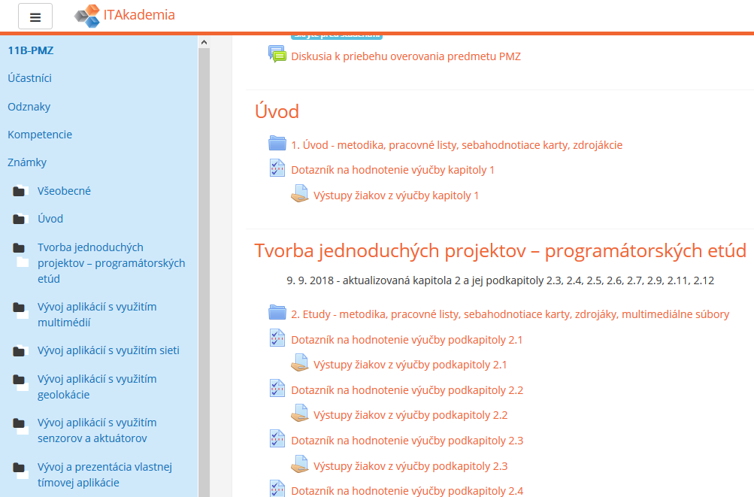
Overovanie a recenzia predmetu

Slide 13
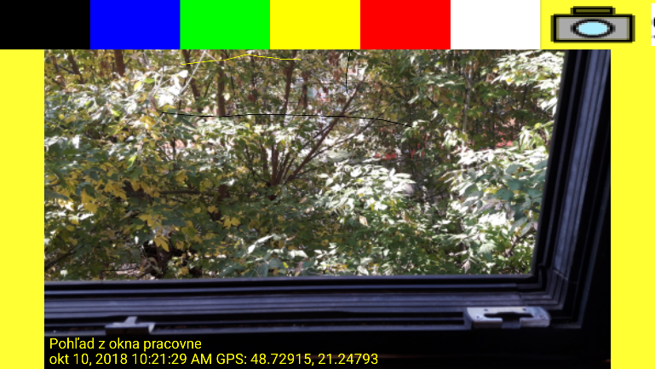
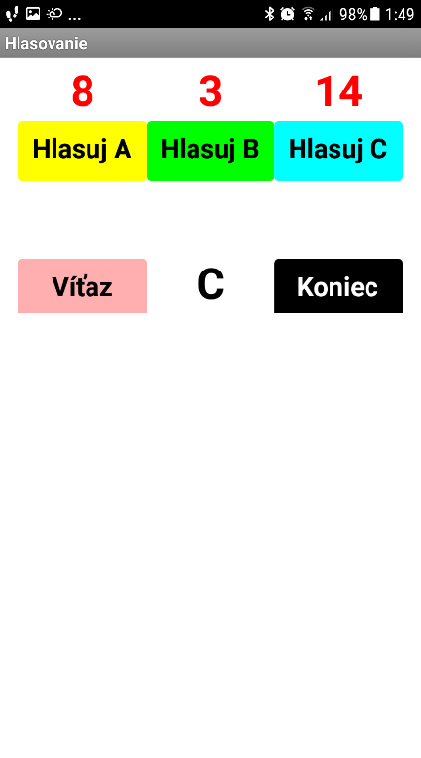
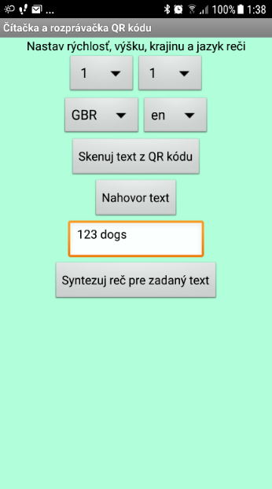
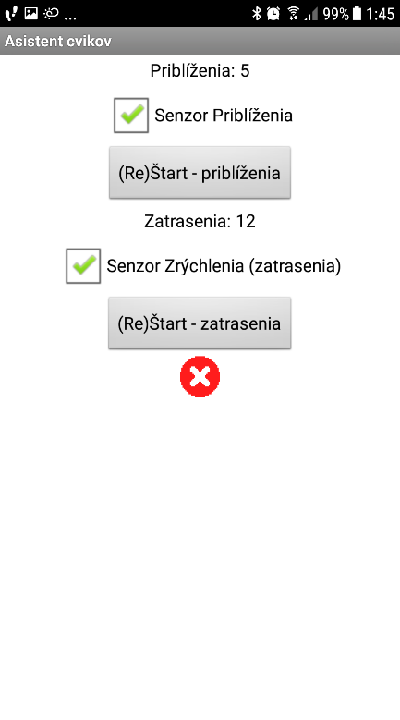
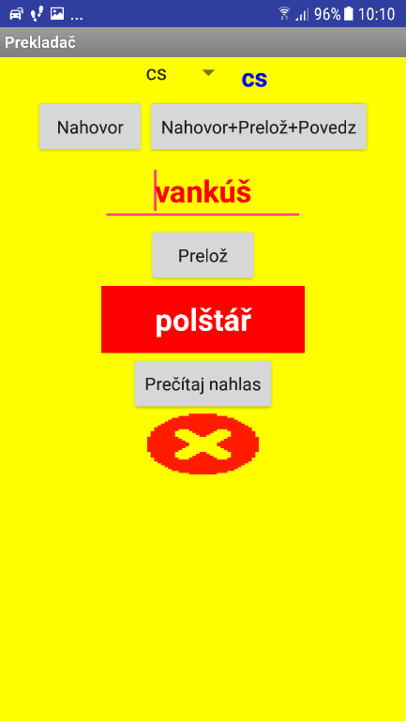
Ukážky etúd

Slide 14
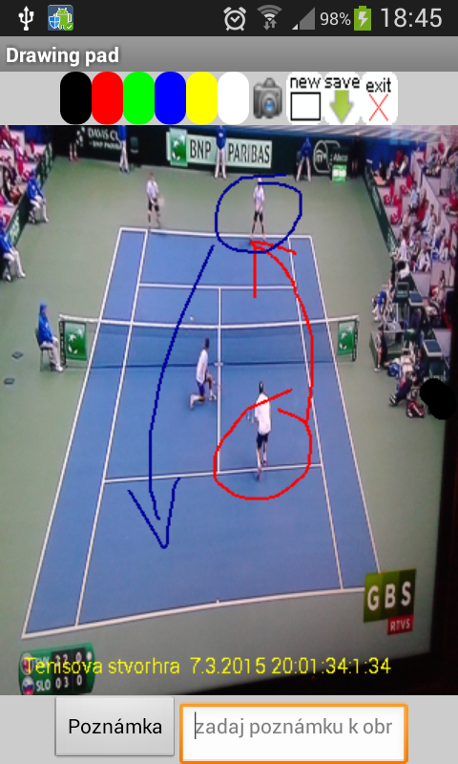
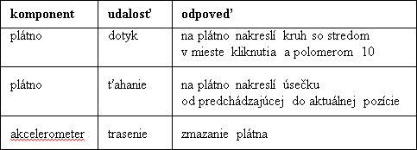
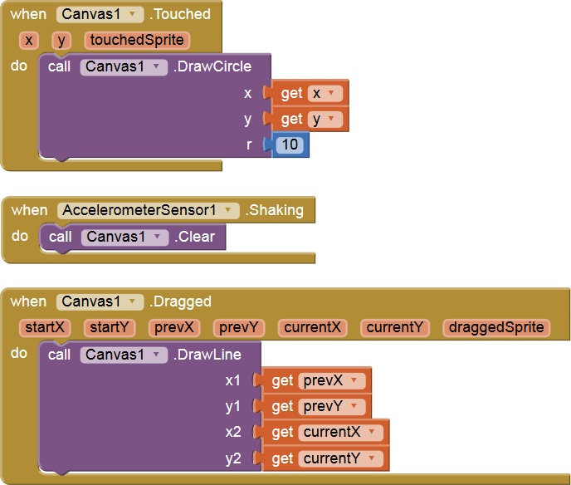
2.1 Kresliaci editor

Slide 15
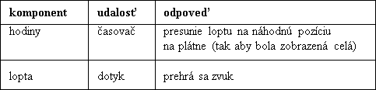
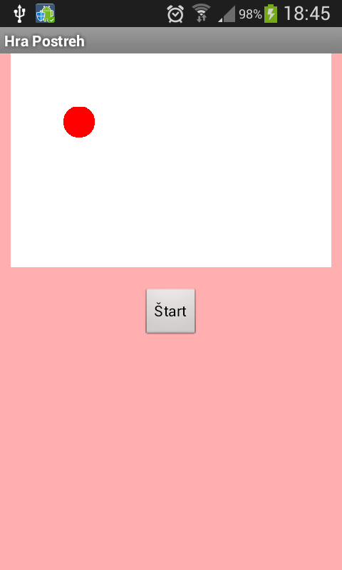
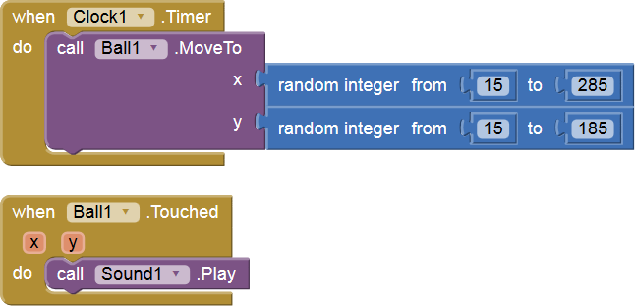
2.2 Hra Postreh

Slide 16
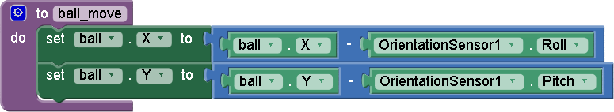
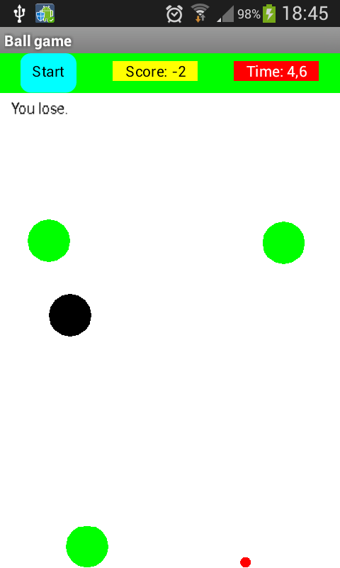
2.3 Hra Guľka

Slide 17
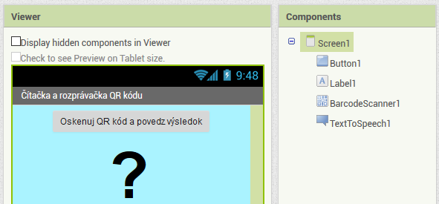
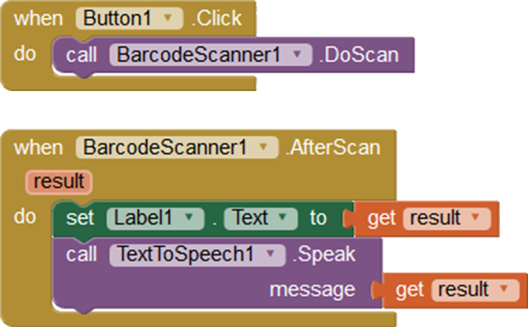
2.6 Čítačka QR kódu

Slide 18
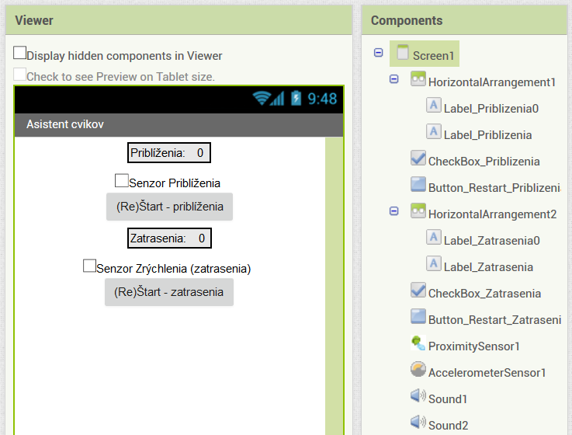
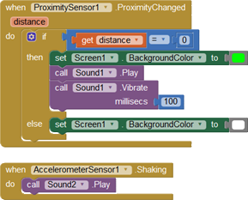
2.7 Asistent pri cvičení

Slide 19
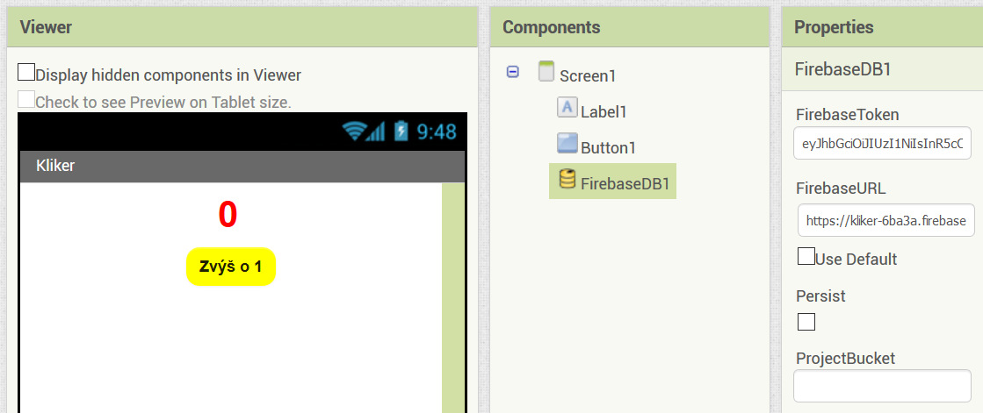
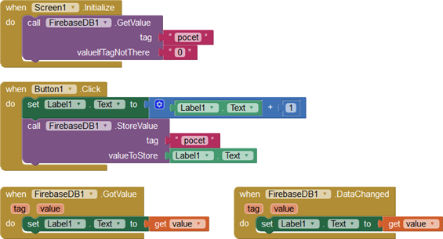
2.11 Hlasovanie na Internete

Slide 20
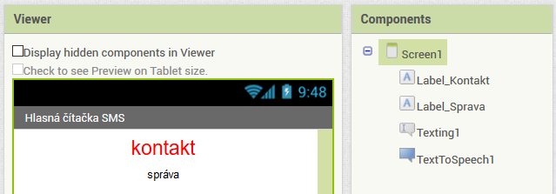
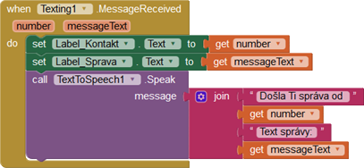
2.12 Komunikačný asistent

Slide 21
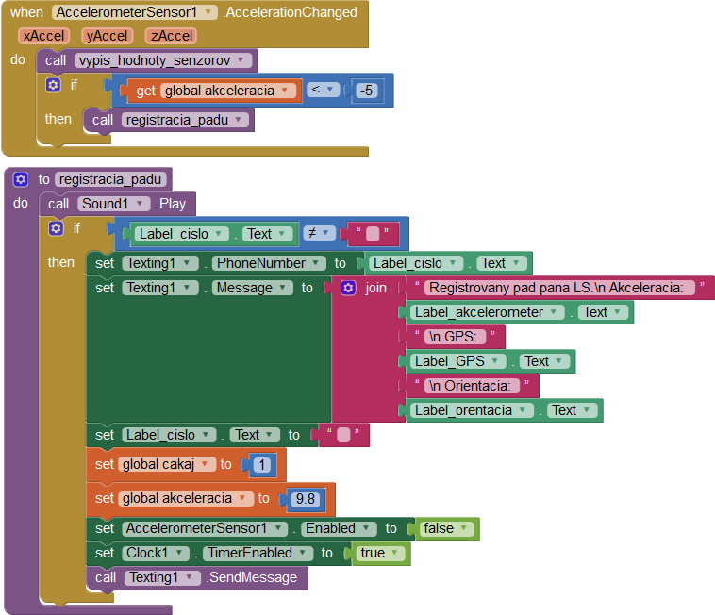
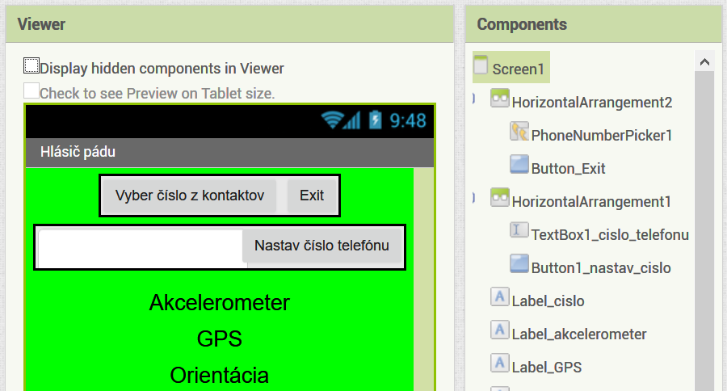
2.13 Hlásič pádu seniora

